Slide 1

La conciliación en asuntos de tránsito, policivos y de convivencia ciudadana en Colombia
DIPLOMADO EN CONCILIACIÓN
Soporte constitucional, legal y reglamentario, con mapas conceptuales y casos prácticos para el aula
Gustavo Andrés Rojas Pereira
Abogado · Docente Universidad de Nariño
Consultorios Jurídicos y Centro de Conciliación “Eduardo Alvarado Hurtado”
Notes:
Presentación del módulo. Advertir que el material combina la exposición normativa con tres casos prácticos y sus modelos de acta.

Slide 2


Quién expone
Gustavo Andrés Rojas Pereira
Abogado y docente de la Universidad de Nariño
Especialista en Derecho Constitucional
Especialista en Instituciones Jurídicas de la Seguridad Social
Especialista en Derecho Contencioso Administrativo
Magíster en Derecho Administrativo
Doctor en Seguridad Social
Universidad de Nariño · Universidad Nacional · Universidad Externado de Colombia · Universidad del Cauca · Universidad Central de Venezuela
El curso parte de la cláusula del Estado social de derecho y desciende hasta el acta que firman las partes
Calle 19 n.º 29-27, oficina 305 — Edificio Sindamanoy, Pasto (Nariño)
Cel.: 315-435-9969
rojaspereira@yahoo.com

Slide 3








Recorrido de la presentación
Del fundamento superior a la práctica del aula, en cuatro bloques
Preámbulo
Fundamento
Decreto 0042 de 2026
Tránsito
El alcance del Estado social de derecho y los tres niveles de principios que rigen la conciliación.
Noción y naturaleza jurídica, soporte constitucional y marco legal y reglamentario general.
El reglamento que cierra el circuito: estructura, reglas transversales y conciliación virtual.
Daños exclusivamente materiales, recaudo probatorio y audiencia en el lugar de los hechos.
Policivo
Convivencia ciudadana
Efectos y jurisprudencia
Casos prácticos
Invitación obligatoria a conciliar y frontera con la medida correctiva indisponible.
Justicia en equidad, Programas Locales, Puntos de Atención y Casas de Justicia.
Cosa juzgada, mérito ejecutivo, constancias y línea de la Corte Constitucional.
Tres casos con elementos, etapas, flujogramas y modelos de acta para el aula.

Slide 4
Preámbulo
01
El alcance del Estado social de derecho y los principios que rigen la conciliación

Slide 5
El Estado social de derecho como criterio de lectura
Artículo 1 de la Constitución Política
Colombia es un Estado social de derecho, organizado en forma de República unitaria, descentralizada, con autonomía de sus entidades territoriales, democrática, participativa y pluralista, fundada en el respeto de la dignidad humana, en el trabajo y la solidaridad de las personas que la integran y en la prevalencia del interés general.
Esta fórmula no es un enunciado retórico: es el criterio que determina el modo en que se interpretan y aplican las demás normas del ordenamiento, incluidas las que regulan la conciliación.
La cláusula supone un tránsito desde el Estado legal de derecho —centrado en la sujeción formal a la ley— hacia un modelo en el que la legitimidad del poder público depende de la realización material de los derechos.
De allí se derivan tres consecuencias que explican la posición de la conciliación dentro del sistema de justicia.

Slide 6



Las tres dimensiones de la cláusula
Cómo se proyectan sobre la conciliación
Dimensión material de los derechos
Dimensión prestacional y de organización
Dimensión participativa y de construcción de paz
No basta con que el ordenamiento reconozca el derecho de acceso a la administración de justicia del artículo 229; es necesario que existan vías reales, próximas y asequibles para hacerlo efectivo. La conciliación —gratuita o de bajo costo, informal, territorialmente cercana y célere— convierte ese acceso formal en acceso efectivo, sobre todo para quienes habitan zonas rurales o pertenecen a poblaciones vulnerables.
El artículo 2 impone al Estado servir a la comunidad, facilitar la participación y asegurar la convivencia pacífica y un orden justo. El Estado no solo debe abstenerse de obstaculizar la solución de los conflictos: debe crear y sostener la institucionalidad que la hace posible —centros de conciliación, Casas de Justicia, Programas Locales de Justicia en Equidad y Puntos de Atención—, materias reguladas por el Decreto 0042 de 2026.
La democracia participativa del artículo 1, el deber de propender a la paz del artículo 95.6 y el carácter de la paz como derecho y deber del artículo 22 convierten la solución directa de los conflictos en ejercicio ciudadano. Al habilitar a los particulares como conciliadores, el artículo 116 traslada a la comunidad una porción de la función de administrar justicia.

Slide 7
La cláusula aplicada a las tres materias
Una misma idea, tres manifestaciones
Tránsito
Policivo
Convivencia ciudadana
El Estado social de derecho exige una respuesta proporcionada: cuando el daño es exclusivamente patrimonial, el conflicto se devuelve a las partes y se reserva el aparato judicial para lo que realmente lo requiere.
La convivencia se protege mediante la corrección del comportamiento contrario a la convivencia y, simultáneamente, mediante la reparación acordada del daño particular que ese comportamiento causó.
La justicia en equidad reconoce los criterios de justicia propios de cada comunidad, en consonancia con el pluralismo que proclama el artículo 1 de la Constitución Política.
“
El acceso efectivo a la justicia es fundamental para alcanzar el bienestar, la dignidad y el goce efectivo de los derechos sin ninguna discriminación.
Bases del Plan Nacional de Desarrollo 2022-2026, Ley 2294 de 2023, citadas en los considerandos del Decreto 0042 de 2026

Slide 8

Los principios que rigen la conciliación
Tres niveles que se articulan entre sí
Principios generales
Parámetros de la equidad
Principios del Sistema
Artículo 4 de la Ley 2220 de 2022. Once principios que delimitan la figura, su trámite y la posición del conciliador.
Artículo 2.2.4.2.13.1.3 del Decreto 1069 de 2015, adicionado por el Decreto 0042 de 2026. Seis parámetros que gobiernan la justicia comunitaria.
Artículo 2.2.4.2.2.1. Los de la función administrativa, más cinco principios propios que orientan la institucionalidad que sostiene la figura.
Cómo se articulan
Los principios generales delimitan la figura; los de equidad gobiernan la justicia comunitaria; y los del Sistema orientan la organización institucional que la sostiene. El principio de cobertura universal y el de enfoque diferencial son, en última instancia, la traducción operativa de la cláusula del Estado social de derecho en materia de conciliación.

Slide 9






Principios generales de la conciliación (I)
Artículo 4 de la Ley 2220 de 2022
Autocomposición
Garantía de acceso a la justicia
Celeridad
Las partes resuelven el conflicto en ejercicio de la autonomía de su voluntad, asistidas por un tercero neutral que facilita el diálogo y puede proponer fórmulas de solución.
Iguales oportunidades para todas las personas, incluidas las poblaciones rurales, étnicas y vulnerables, los menores de edad y las personas con discapacidad, sin discriminación alguna.
Los procedimientos son ágiles y de fácil comprensión, y deben evitarse las actuaciones dilatorias injustificadas.
Confidencialidad
Informalidad
Economía
El conciliador, las partes y quienes asistan a la audiencia mantienen y garantizan el carácter confidencial de los asuntos tratados.
La conciliación carece de las formalidades jurídicas procesales; el factor territorial no limita la competencia del operador.
Los conciliadores procuran la máxima calidad del servicio con austeridad y eficiencia en el uso de los recursos.

Slide 10



Principios generales de la conciliación (II)
Artículo 4 de la Ley 2220 de 2022
Transitoriedad de la función
Independencia del conciliador
Seguridad jurídica
La función del conciliador inicia con su designación y cesa con la suscripción del acta, de las constancias o con el desistimiento.
El conciliador goza de autonomía funcional en su condición de administrador transitorio de justicia.
La conciliación genera confianza como mecanismo alternativo, en razón de los efectos de cosa juzgada y mérito ejecutivo de su acta.
Neutralidad e imparcialidad
Presunción de buena fe
Artículo 5: clases
El conciliador actúa de manera honesta, leal, neutral e imparcial frente a las partes y al objeto del conflicto.
Las actuaciones de las partes se presumen de buena fe, conforme al artículo 83 de la Constitución Política.
Judicial y extrajudicial. Esta última, en derecho —ante centros, particulares autorizados que cumplen función pública o autoridades— y en equidad, ante conciliadores en equidad que aplican principios de justicia comunitaria.

Slide 11
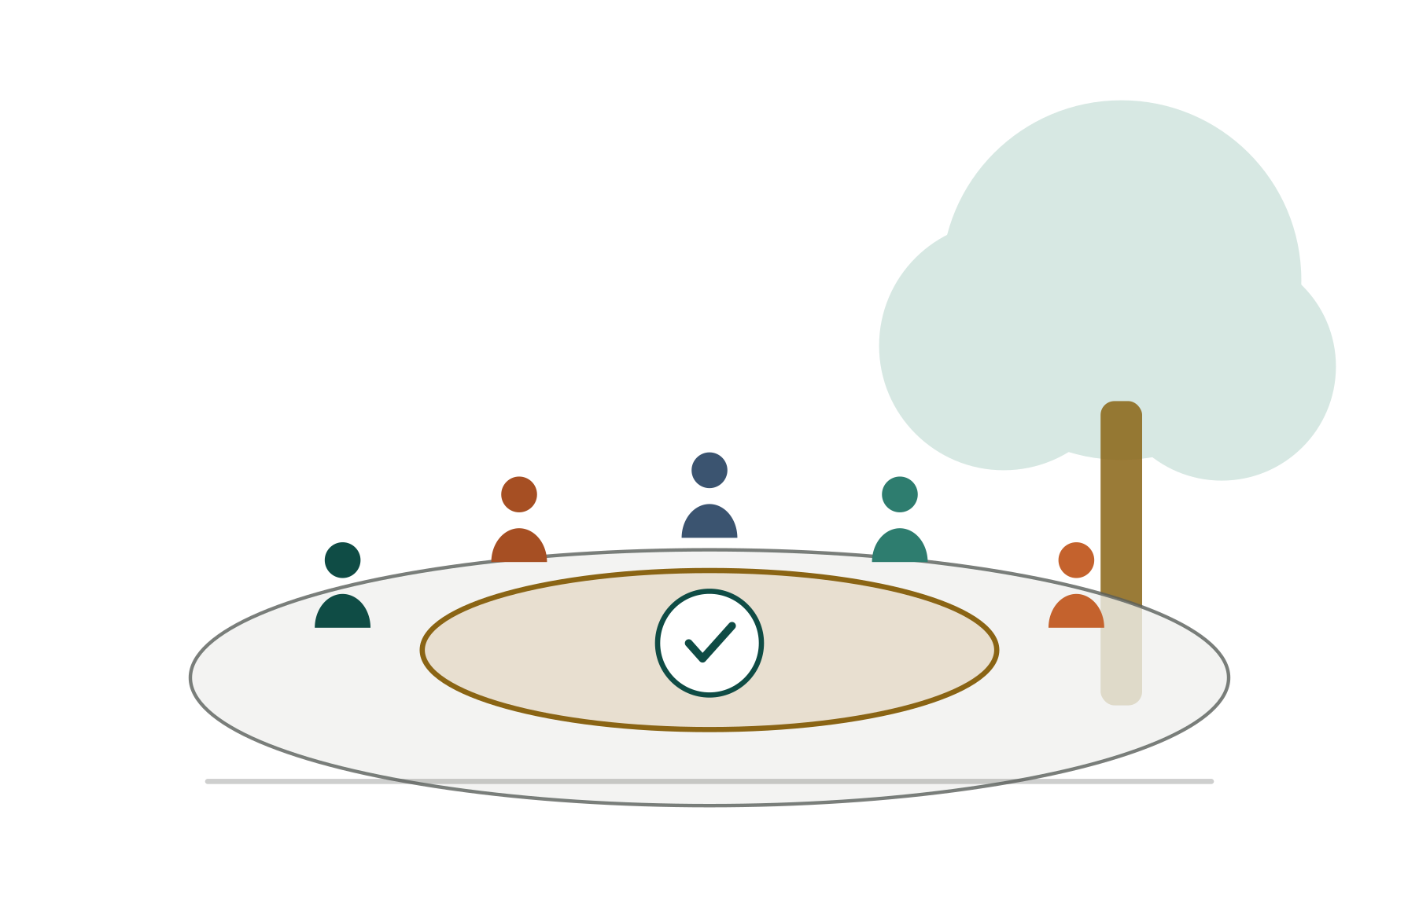
Parámetros de la conciliación en equidad
Artículo 2.2.4.2.13.1.3 del Decreto 1069 de 2015, adicionado por el Decreto 0042 de 2026
1
Equidad. En el abordaje de los casos se consideran las necesidades específicas de las partes y los criterios de justicia reconocidos por la comunidad, sin que se requiera argumentación jurídica formal.
2
Justo comunitario. La justicia en una comunidad se sustenta en sus valores sociales y culturales, desde los cuales resuelve sus conflictos y promueve la convivencia pacífica.
3
Complementariedad. La justicia comunitaria se erige como complemento de la justicia formal, al aportar elementos propios para la resolución pacífica de los conflictos.
4
Primacía de los derechos fundamentales e irrenunciables. En todos los casos deben protegerse estos derechos, que operan como límite infranqueable del acuerdo.
5
Gratuidad. Son gratuitos tanto el servicio de conciliación en equidad como las asesorías, patrocinios o gestiones de quien acompañe a las partes.
La equidad no es ausencia de derecho: es otro criterio de decisión, reconocido por la Constitución y reglado por la ley
6
Voluntariedad. La acción del conciliador en equidad es voluntaria: sin recibir remuneración de carácter laboral, ofrece tiempo, trabajo y talento a la construcción de una sociedad que resuelve pacíficamente sus conflictos.

Slide 12

Principios del Sistema Nacional de Conciliación
Artículo 2.2.4.2.2.1 del Decreto 1069 de 2015, incorporado por el Decreto 0042 de 2026
Principios de la función administrativa: debido proceso, igualdad, imparcialidad, buena fe, moralidad, participación, responsabilidad, transparencia, publicidad, coordinación, eficacia, economía y celeridad.
1
Colaboración armónica. Las instancias del Sistema deben cooperar para el adecuado cumplimiento de sus objetivos y propósitos.
2
Cobertura universal. Todas las personas residentes en el territorio nacional pueden acceder a la conciliación, sin importar su condición o lugar de residencia.
3
Concurrencia. La Nación acompaña a las entidades territoriales en el desarrollo de los objetivos señalados para la conciliación en la Ley 2220 de 2022.
4
Solidaridad. En los distintos niveles del Sistema se presta la debida colaboración entre sus órganos para que cada componente cumpla las funciones asignadas por la ley.
Órgano rector: Ministerio de Justicia y del Derecho. Órgano operativo: Consejo Nacional de Conciliación. Desarrollo técnico: mesas técnicas.
5
Enfoque diferencial. El Sistema reconoce poblaciones con características particulares por su edad, etnia, raza, género, orientación sexual y condición de discapacidad.

Slide 13
Noción, soporte constitucional y marco legal
02
De la Constitución de 1991 al Estatuto de Conciliación

Slide 14
Noción y naturaleza jurídica
La conciliación es un mecanismo alternativo de solución de conflictos de carácter autocompositivo, mediante el cual dos o más personas gestionan por sí mismas la solución de sus diferencias con la ayuda de un tercero neutral y calificado —el conciliador—, quien además puede proponer fórmulas de arreglo.
Artículo 3 de la Ley 2220 de 2022
Función jurisdiccional transitoria
Descongestión judicial
Acceso material a la justicia
Convivencia pacífica
Se ejerce de manera transitoria y excepcional, lo que explica que el acta haga tránsito a cosa juzgada y preste mérito ejecutivo.
En tránsito, lo policivo y la convivencia la figura descarga al aparato judicial de los conflictos que las partes pueden resolver.
Acerca la respuesta al lugar donde el conflicto se produce y a las personas que no accederían a un proceso judicial.
Construye convivencia en el nivel local y tejido social, fin expresamente señalado por el artículo 3 del Estatuto.
El desarrollo reglamentario del Estatuto se concretó con el Decreto 0042 del 21 de enero de 2026, que sustituyó y modificó parcialmente el Decreto 1069 de 2015 en lo relacionado con los Métodos Alternativos de Solución de Conflictos. Este decreto cierra el circuito normativo: Constitución, ley estatutaria, ley ordinaria y reglamento.

Slide 15
Soporte constitucional (I)
El fundamento superior no se agota en una sola disposición
Norma constitucional | Contenido | Proyección sobre la conciliación
Preámbulo | Asegurar a los integrantes de la Nación la vida, la convivencia, el trabajo, la justicia, la igualdad, el conocimiento, la libertad y la paz. | Fundamenta la convivencia y la paz como valores que legitiman los mecanismos autocompositivos.
Artículo 1 | Colombia es un Estado social de derecho, democrático, participativo y pluralista, fundado en la dignidad humana y la solidaridad. | Cláusula que orienta la interpretación de toda la figura y exige su realización material.
Artículo 2 | Fines esenciales del Estado: servir a la comunidad, facilitar la participación y asegurar la convivencia pacífica y la vigencia de un orden justo. | La conciliación es una forma de participación ciudadana en la administración de justicia.
Artículo 22 | La paz es un derecho y un deber de obligatorio cumplimiento. | Sustento de la justicia comunitaria, la conciliación en equidad y la mediación policial.
Artículo 83 | Presunción de buena fe en las actuaciones de los particulares ante las autoridades. | Principio rector de la audiencia y del cumplimiento del acuerdo conciliatorio.
Artículo 95, numerales 6 y 7 | Deberes de propender al logro y mantenimiento de la paz y de colaborar para el buen funcionamiento de la administración de justicia. | Justifica la carga de intentar la conciliación como requisito de procedibilidad.

Slide 16
Soporte constitucional (II)
La norma habilitante y las bases de cada materia
Norma constitucional | Contenido | Proyección sobre la conciliación
Artículo 116, inciso final (Acto Legislativo 03 de 2002) | Los particulares pueden ser investidos transitoriamente de la función de administrar justicia en la condición de conciliadores o de árbitros habilitados por las partes. | Norma habilitante directa de la conciliación y de los efectos jurisdiccionales del acta. Citada textualmente en los considerandos del Decreto 0042 de 2026.
Artículo 189, numeral 11 | Corresponde al Presidente ejercer la potestad reglamentaria para la cumplida ejecución de las leyes. | Fundamento de expedición del Decreto 0042 de 2026.
Artículo 218 | La Policía Nacional tiene como fin primordial el mantenimiento de las condiciones necesarias para asegurar la convivencia pacífica. | Base constitucional del procedimiento policivo y de la mediación policial.
Artículo 229 | Se garantiza el derecho de toda persona para acceder a la administración de justicia. | La conciliación amplía el acceso a la justicia; su exigencia previa debe ser razonable y proporcionada.
Artículo 247 | La ley podrá crear jueces de paz encargados de resolver en equidad conflictos individuales y comunitarios. | Soporte de la justicia comunitaria en materia de convivencia.

Slide 17
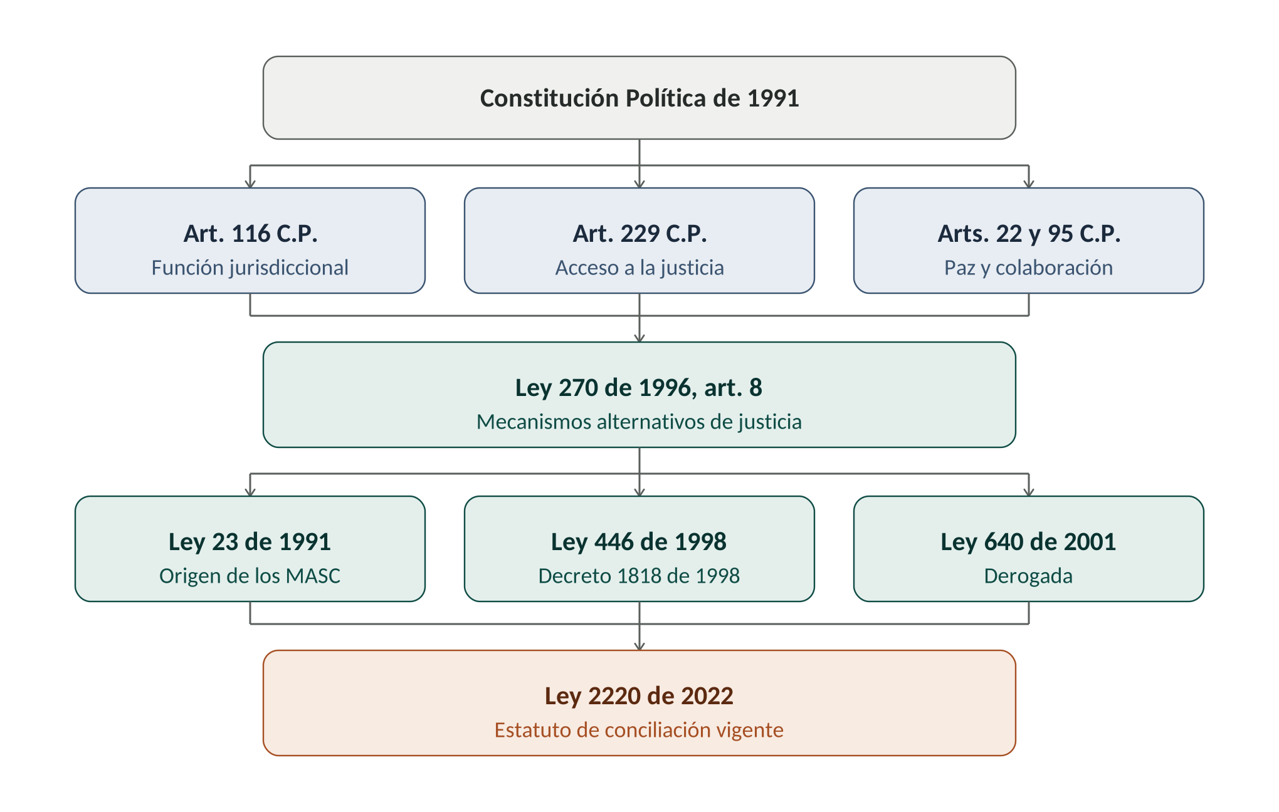
Cadena de fundamentación
CÓMO LEER EL MAPA
La Constitución de 1991 aporta la habilitación (art. 116), la finalidad (arts. 2, 22 y 229) y el deber ciudadano (art. 95).
La Ley 270 de 1996 incorpora los mecanismos alternativos al sistema de administración de justicia.
Tres leyes sucesivas —23 de 1991, 446 de 1998 y 640 de 2001— construyen y luego dispersan el régimen.
La Ley 2220 de 2022 unifica la materia, deroga la Ley 640 de 2001 y crea el Sistema Nacional de Conciliación.
Figura 1. De la Constitución al Estatuto de Conciliación

Slide 18
Marco legal: antecedentes
La construcción del régimen antes del Estatuto vigente
Norma | Aporte
Ley 23 de 1991 | Crea mecanismos para descongestionar los despachos judiciales e introduce la conciliación, entre otras materias, en los conflictos derivados de accidentes de tránsito.
Ley 270 de 1996, artículos 1 y 8 (Estatutaria de la Administración de Justicia) | La administración de justicia es función pública dirigida a realizar la convivencia social y mantener la concordia nacional; reconoce los mecanismos alternativos como parte del sistema.
Ley 446 de 1998 y Decreto 1818 de 1998 | Desarrollan y compilan los mecanismos alternativos de solución de conflictos.
Ley 640 de 2001 | Régimen general de la conciliación y del requisito de procedibilidad. Derogada en su totalidad por la Ley 2220 de 2022.
Ley 1563 de 2012, artículos 26, 50, 51 y 117 | Estatuto de Arbitraje Nacional e Internacional; autorización y vigilancia de centros, y arbitraje social. Invocada como facultad del Decreto 0042 de 2026.

Slide 19
Marco legal: régimen vigente
El Estatuto y su reglamento
Norma | Aporte
Ley 1564 de 2012 (Código General del Proceso) | Conciliación judicial y audiencia inicial (artículo 372); requisito de procedibilidad en materia civil; parágrafo 2 del artículo 454 sobre tarifas de servicios comisionados.
Decreto 1069 de 2015 | Decreto Único Reglamentario del Sector Justicia y del Derecho. Es el texto que el Decreto 0042 de 2026 sustituye y modifica parcialmente.
Ley 2220 de 2022 | Estatuto de Conciliación. Vigente desde el 30 de diciembre de 2022. Unifica la regulación dispersa, deroga la Ley 640 de 2001, crea el Sistema Nacional de Conciliación y contiene títulos especiales sobre conciliación en materia policiva y en equidad.
Decreto 0042 del 21 de enero de 2026 | Reglamenta la Ley 2220 de 2022. Sustituye y modifica parcialmente el Decreto 1069 de 2015 en materia de MASC: definiciones, Casas de Justicia, Sistema Nacional de Conciliación, centros de conciliación, tarifas, conciliación virtual, procedimiento conciliatorio, régimen sancionatorio, justicia en equidad y conciliación contencioso administrativa. Rige a partir de su publicación.

Slide 20
Disposiciones clave de la Ley 2220 de 2022
Mapa de artículos para consulta rápida
Artículo 1
Objeto y creación del Sistema Nacional de Conciliación
Artículo 2
Ámbito de aplicación y remisión a la normatividad especial de cada materia
Artículo 3
Definición y fines
Artículos 4 y 5
Principios y clases
Artículo 6
Conciliación por medios virtuales
Artículo 7
Asuntos susceptibles de conciliación
Artículo 9
Gratuidad en equidad
Artículo 67
Requisito de procedibilidad
Artículos 72 a 77
Normas especiales en materia policiva
Artículos 78 a 85
Conciliación en equidad y programas locales
Artículos 133 a 135
Sistema Nacional de Conciliación
Artículos 139 a 141
Programa Nacional de Justicia en Equidad y cobertura gradual
Artículo 143
Turnos preferenciales de pago
Artículo 145
Vigencia y derogatorias

Slide 21
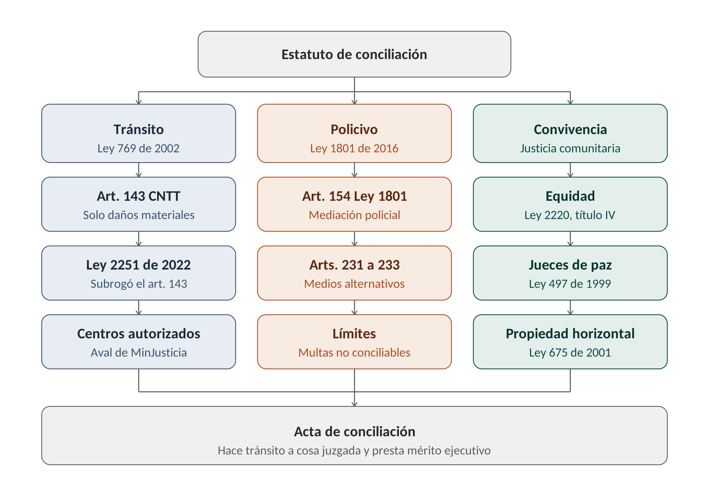
Proyección en las tres materias
TRES RAMAS, UN MISMO EFECTO
Tránsito: el Código Nacional de Tránsito remite a los centros de conciliación autorizados cuando el daño es solo material.
Policivo: la Ley 1801 de 2016 incorpora la conciliación al procedimiento único de policía, con límites expresos.
Convivencia: la justicia en equidad y los jueces de paz operan en el territorio con criterios comunitarios.
Las tres confluyen en un acta que hace tránsito a cosa juzgada y presta mérito ejecutivo.
Figura 2. Del Estatuto a cada régimen especial

Slide 22

El Decreto 0042 del 21 de enero de 2026
03
El reglamento que cierra el circuito normativo

Slide 23
Identificación, facultades y vigencia
«Por medio del cual se sustituye y modifica en forma parcial el Decreto 1069 de 2015, Único Reglamentario del Sector Justicia y del Derecho en lo relacionado con Métodos Alternativos de Solución de Conflictos»
ALCANCE (ARTÍCULO 14)
Adiciona el artículo 2.1.2.1 (definiciones).
Modifica los artículos 2.2.4.1.2, 2.2.4.1.3, 2.2.4.1.4 y 2.2.4.1.6.
Modifica los Capítulos 2 y 3 del Título IV de la Parte 2 del Libro 2.
Modifica los artículos 2.2.3.7.1 a 2.2.3.7.6 del Decreto 1069 de 2015.
Expedido por
Fecha
Extensión
Vigencia
Ministerio de Justicia y del Derecho
21 de enero de 2026
Catorce artículos, sesenta y ocho páginas
Rige a partir de su publicación
Facultades invocadas: numeral 11 del artículo 189 de la Constitución; artículos 26, 50, 51 y 117 de la Ley 1563 de 2012; artículos 6, 19, 20, 22, 23, 31, 41, 45, 48, 79, 80, 81, 133, 135, 139, 140, 141 y 143 de la Ley 2220 de 2022; y el parágrafo 2 del artículo 454 del Código General del Proceso.

Slide 24
Estructura del articulado
Catorce artículos que reorganizan el Decreto 1069 de 2015
Artículo | Materia reglamentada
Artículo 1 | Sustituye y adiciona definiciones al artículo 2.1.2.1: aval, autorización para conocer procedimientos de insolvencia de persona natural, expensas, Programa Local y Programa Nacional de Justicia en Equidad, Punto de Atención de la Conciliación en Equidad (PACE), reglamento de los centros y Sistema Nacional de Conciliación.
Artículos 2 a 5 | Programa Nacional de Casas de Justicia y Convivencia Ciudadana: objetivos y funciones, servicios, participantes y coordinación.
Artículo 6 | Sustituye el Capítulo 2 del Título IV: Sistema Nacional de Conciliación y Consejo Nacional de Conciliación; creación, obligaciones, tarifas, gestión documental, formación y judicatura de los centros; conciliación por medios virtuales; procedimiento conciliatorio; y justicia en equidad.
Artículo 7 | Adiciona las secciones 12 y 13: régimen de inspección, control y vigilancia, procedimiento administrativo sancionatorio, graduación de sanciones y publicación; y el régimen completo de la conciliación en equidad.
Artículo 8 | Modifica el Capítulo 3 del Título IV: conciliación extrajudicial en materia contencioso administrativa, mediación ante la Procuraduría General de la Nación, comités de conciliación y sistema de preferencia de turno para el pago de acuerdos.
Artículos 9 a 13 | Modifican los artículos 2.2.3.7.1 a 2.2.3.7.6 del Decreto 1069 de 2015.
Artículo 14 | Vigencia y derogatorias.

Slide 25

Reglas transversales de mayor impacto (I)
Organización, gratuidad y costo del servicio
Sistema Nacional de Conciliación
Casos gratuitos
Tarifas máximas
Se definen sus principios, instancias y órganos operativos, la selección de los representantes del Consejo Nacional de Conciliación y sus funciones.
Artículos 2.2.4.2.2.1 a 2.2.4.2.2.4
Los centros de entidades privadas sin ánimo de lucro, los centros de notarías y los notarios deben atender gratuitamente un número de casos no inferior al cinco por ciento (5 %) de los atendidos en el año inmediatamente anterior, por cada mecanismo. Los conciliadores y árbitros están obligados a prestar ese servicio.
Artículo 2.2.4.2.5.1
Tabla por rangos de cuantía en Unidades de Valor Básico: desde 32,37 UVB para pretensiones inferiores a 862,9470 UVB hasta el 3,50 % para cuantías superiores a 5.609,20 UVB, con tope de 3.236,07 UVB. La conversión a UVB responde al artículo 313 de la Ley 2294 de 2023.
Artículo 2.2.4.2.6.1.1

Slide 26


Reglas transversales de mayor impacto (II)
Virtualidad, accesibilidad y control del Estado
Conciliación por medios virtuales
Acceso para quien carece de medios
Inspección, control y vigilancia
Uso de medios electrónicos sin autorización previa, respeto a la decisión de las partes, obligación de garantizar también el servicio presencial, notificaciones electrónicas, grabación y conservación de audiencias, tratamiento de datos conforme a la Ley 1581 de 2012 y condiciones de infraestructura e información pública en la página web del centro.
Artículos 2.2.4.2.10.1 a 2.2.4.2.10.7
Las partes pueden conectarse desde alcaldías, personerías municipales y demás entidades públicas habilitadas, o solicitar al centro que facilite los medios. Cuando participen personas con discapacidad, los medios deben ser idóneos, seguros y accesibles. Es una manifestación directa del principio de cobertura universal.
Parágrafos 1 y 2 del artículo 2.2.4.2.10.6
El Ministerio de Justicia y del Derecho adelanta actuaciones administrativas, plan de visitas y procedimiento administrativo sancionatorio, con graduación de sanciones, suspensión o revocatoria de la operación del centro, de una sede, del programa local de justicia en equidad o del aval de formación, y publicación de las sanciones.
Artículos 2.2.4.2.12.1 a 2.2.4.2.12.12

Slide 27

La audiencia virtual en detalle
Artículos 2.2.4.2.10.1 a 2.2.4.2.10.7
Las audiencias se realizan por videoconferencia, teleconferencia o cualquier otro medio, según lo determine el conciliador; los centros disponen la grabación y conservación.
Los centros que ofrezcan el servicio virtual deben garantizar igualmente el servicio presencial.
El centro incluye en su reglamento el procedimiento de funcionamiento, con tratamiento de datos conforme a la Ley 1581 de 2012.
Las partes manifiestan en la solicitud o al iniciar la audiencia que cuentan con idoneidad y medios tecnológicos.
Si no los tienen, pueden acceder desde alcaldías, personerías y demás entidades públicas habilitadas, o pedirlos al centro.
Cuando participen personas con discapacidad, los medios deben ser idóneos, seguros y accesibles.
La página web del centro publica la forma de prestación, los protocolos de atención, los formularios, el reglamento interno, los requisitos mínimos y los enlaces.

Slide 28

Conciliación en asuntos de tránsito
04
Accidentes con daños exclusivamente materiales

Slide 29
Fundamento normativo (I)
El Código Nacional de Tránsito tras la Ley 2251 de 2022
1
Artículo 143 de la Ley 769 de 2002, subrogado por el artículo 16 de la Ley 2251 de 2022 (Ley Julián Esteban). En todo accidente en que solo se causen daños materiales sobre vehículos asegurados o no asegurados, inmuebles, cosas o animales, y no se produzcan lesiones personales, los conductores, las entidades aseguradoras y demás interesados recaudan las pruebas de la colisión mediante herramientas técnicas y tecnológicas que garanticen su autenticidad, integridad y conservación. Ese material probatorio reemplaza el informe de accidente de tránsito.
2
Deberes y remisión del mismo artículo. Retirar de inmediato los vehículos y todo elemento que interrumpa el tránsito, y acudir a los centros de conciliación debidamente autorizados por el Ministerio de Justicia y del Derecho. Si la conciliación fracasa, cualquiera de las partes puede acudir a los demás mecanismos de acceso a la justicia. No se requiere el informe de accidente ni la presencia de la autoridad de tránsito en la audiencia.
3
Artículo 144 de la Ley 769 de 2002. Cuando no sea posible la conciliación entre los conductores, la autoridad de tránsito que conozca el hecho levanta el informe descriptivo correspondiente.
El material probatorio que recogen los propios interesados reemplaza el informe de accidente de tránsito
4
Artículo 149 de la Ley 769 de 2002. Informe de la autoridad de tránsito en accidentes con personas lesionadas o fallecidas.

Slide 30

Fundamento normativo (II)
Reglas generales y frontera con el proceso penal
Ley 906 de 2004, artículos 74 y 522
Ley 2220 de 2022 y Código General del Proceso
Código Civil, artículos 2341 y 2356
Modificados por la Ley 1826 de 2017. En las lesiones personales culposas derivadas de accidente de tránsito, por ser delito querellable, la conciliación preprocesal es requisito de procedibilidad de la acción penal y puede tramitarse ante el fiscal, un centro de conciliación o un conciliador reconocido como tal. Este supuesto aparece recogido en los considerandos del Decreto 0042 de 2026.
Artículos 3, 7, 52 y 67 del Estatuto: definición y fines, carácter conciliable del asunto por ser transigible y desistible, requisitos de la solicitud y requisito de procedibilidad en los procesos declarativos. El Código General del Proceso rige el proceso que se adelanta si la conciliación fracasa.
Fuente sustancial de la obligación de indemnizar y presunción derivada del ejercicio de actividades peligrosas, que es la base de la responsabilidad civil extracontractual discutida en la audiencia.
La frontera que debe quedar clara
Si del accidente resulta una persona lesionada, el supuesto deja de ser el del artículo 143 y migra al delito querellable de lesiones personales culposas, con conciliación preprocesal ante la Fiscalía o un centro. Si hay homicidio culposo, el delito no es querellable y la conciliación no procede sobre la responsabilidad penal.

Slide 31
El aporte específico del Decreto 0042 de 2026
La regla general del artículo 2.2.4.2.11.1.4 es que el conciliador no puede citar a las partes a audiencia por fuera de las instalaciones del centro. El parágrafo 2 de ese mismo artículo establece una excepción expresa para la materia de tránsito:
“
Lo anterior, no aplicará para las audiencias de conciliación que puedan darse con ocasión de los daños materiales en accidentes de tránsito, de que trata el artículo 143 de la Ley 769 de 2002, cuya atención podrá realizarse en el lugar de los hechos, según se determine en el protocolo de atención del respectivo centro.
Decreto 1069 de 2015, artículo 2.2.4.2.11.1.4, parágrafo 2, adicionado por el Decreto 0042 de 2026

Slide 32
Consecuencias prácticas de la excepción
Qué cambia en el día a día del centro de conciliación
1
Audiencia en el sitio del accidente. Se habilita la conciliación en el lugar de los hechos, en concordancia con el deber legal de despejar la vía de forma inmediata.
2
Protocolo de atención obligatorio. Cada centro debe contar con un protocolo que regule esa modalidad, documento que además debe publicarse en su página web cuando se preste el servicio virtual (artículo 2.2.4.2.10.7).
3
Articulación con la virtualidad. La audiencia puede celebrarse en el lugar de los hechos de forma presencial, virtual o mixta.
4
Cuantía razonadamente estimada. No se reciben solicitudes con cuantías indeterminadas, salvo que se trate de derechos no cuantificables debidamente justificados (artículo 2.2.4.2.11.1.5). Esa cuantía determina la tarifa aplicable según la tabla en UVB.
El acta presta mérito ejecutivo: el incumplimiento habilita el proceso ejecutivo sin declaración previa de responsabilidad
5
Pruebas aportadas con la solicitud. El material recaudado por los interesados —que reemplaza el informe de accidente— se aporta conforme a los artículos 243 y siguientes del Código General del Proceso, y su no presentación en el trámite no impide aportarlo después en un eventual proceso judicial.

Slide 33

Qué se concilia y qué no
La frontera entre lo disponible y lo indisponible
Conciliable
No conciliable
La responsabilidad civil extracontractual derivada del accidente: daño emergente, lucro cesante y perjuicios inmateriales.
La reparación de daños causados a vehículos, inmuebles, cosas o animales.
Las lesiones personales culposas, en cuanto delito querellable y desistible, por la vía de la conciliación preprocesal penal.
La multa y las medidas por infracción a las normas de tránsito, por ser manifestación del poder sancionatorio del Estado.
La responsabilidad penal en delitos no querellables, como el homicidio culposo en accidente de tránsito.
La suspensión o cancelación de la licencia de conducción y demás sanciones administrativas.

Slide 34
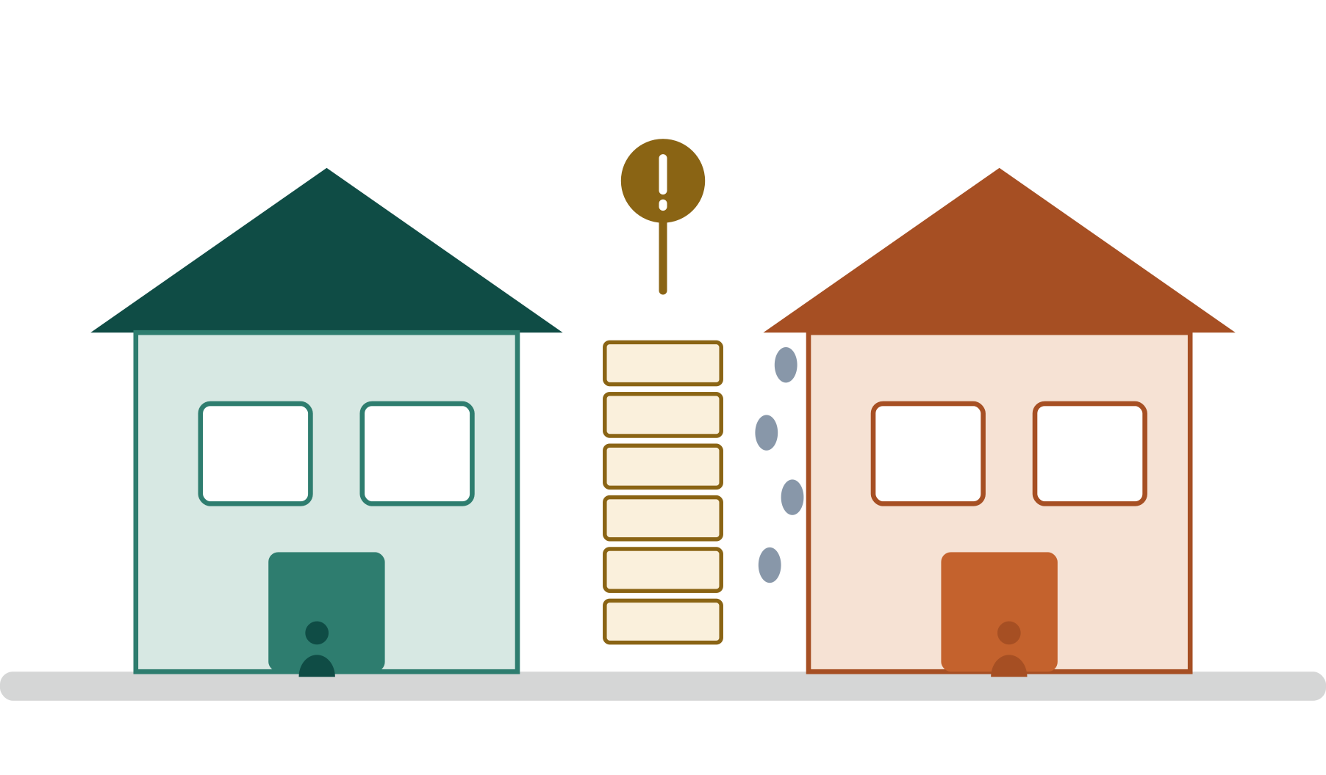
Conciliación en asuntos policivos
05
El Código Nacional de Seguridad y Convivencia Ciudadana tras la Ley 2220 de 2022

Slide 35
Las disposiciones de la Ley 1801 de 2016
Modificadas por el Título III de la Ley 2220 de 2022
Disposición | Contenido
Artículo 154, modificado por el artículo 72 de la Ley 2220 de 2022 | Mediación policial: instrumento que nace de la naturaleza de la función policial, caracterizado por la comunitariedad y la proximidad, mediante el cual la autoridad sirve de canal para que las personas en conflicto decidan voluntariamente resolver sus desacuerdos de forma armónica.
Artículo 231, modificado por el artículo 73 de la Ley 2220 de 2022 | Mecanismos alternativos de solución de conflictos de convivencia y su articulación con el procedimiento de policía.
Artículo 232, modificado por el artículo 74 de la Ley 2220 de 2022 | Conciliación en materia de convivencia. En los procedimientos a que se refiere el Título VII del Libro Segundo es obligatoria la invitación a conciliar.
Artículo 233, modificado por el artículo 75 de la Ley 2220 de 2022 | Mediación. Si de los acuerdos suscritos en el acta se generan obligaciones de competencia de otras jurisdicciones, estas podrán exigirse ante ellas.
Artículo 206 y concordantes | Competencias de inspectores de policía, corregidores, comisarios de familia y alcaldes; procedimiento verbal abreviado.

Slide 36

Los límites expresos de la figura
Lo que la autoridad no puede poner en manos de las partes
Medidas correctivas de ciertos comandantes
Normas urbanísticas
La sanción policiva
No son susceptibles de conciliación las medidas correctivas de competencia de los comandantes de estación, subestación o centro de atención inmediata de policía.
Tampoco son objeto de conciliación o mediación los comportamientos que infringen o resultan contrarios a las normas urbanísticas.
Por su carácter público es indisponible. Lo conciliable es la reparación del daño particular derivado del comportamiento contrario a la convivencia.
Incidencia del Decreto 0042 de 2026
El decreto no modifica el régimen policivo de la Ley 1801 de 2016, pero incide en él de dos maneras: fija el régimen de los operadores ante quienes se tramita la conciliación en estas materias —centros de conciliación, sus obligaciones, tarifas y protocolos— y, mediante el régimen de la conciliación en equidad y de los Puntos de Atención, dota a los municipios de la infraestructura comunitaria con la que se resuelven buena parte de los conflictos de convivencia antes de que ingresen al procedimiento de policía.

Slide 37
Conciliación y mediación policial
Dos figuras próximas con efectos distintos
Criterio | Conciliación | Mediación policial
Tercero que interviene | Conciliador, o la autoridad de policía en el curso del procedimiento | Autoridad de policía, como canal de comunicación
Fórmulas de arreglo | El conciliador puede proponerlas | El mediador no propone fórmulas
Requisito de procedibilidad | Puede operar como tal | No constituye requisito de procedibilidad
Efectos del acta | Hace tránsito a cosa juzgada y presta mérito ejecutivo | Tras la Ley 2220 de 2022 no tiene esas características
Norma | Artículo 232 de la Ley 1801, modificado por el artículo 74 de la Ley 2220 | Artículos 154 y 233 de la Ley 1801, modificados por los artículos 72 y 75 de la Ley 2220
La Corte Constitucional, en la Sentencia C-015 de 2024, declaró exequibles los artículos 72, 73 y 75 de la Ley 2220 de 2022 frente al cargo por unidad de materia y precisó que la mediación policial no constituye requisito de procedibilidad.

Slide 38
Convivencia ciudadana y justicia comunitaria
06
Conciliación en equidad, Programas Locales, Puntos de Atención y Casas de Justicia

Slide 39

Operadores y normas de base
Quién concilia en materia de convivencia ciudadana
Conciliación en equidad
Jueces de paz
Comisarías de familia
Título IV de la Ley 2220 de 2022 y Sección 13 del Capítulo 2 del Título IV de la Parte 2 del Libro 2 del Decreto 1069 de 2015, adicionada por el artículo 7 del Decreto 0042 de 2026.
Ley 497 de 1999, en desarrollo del artículo 247 de la Constitución Política. Resuelven en equidad conflictos individuales y comunitarios.
Ley 2126 de 2021 y Ley 1098 de 2006, con límites en materia de derechos ciertos e indiscutibles y de niños, niñas y adolescentes.
Propiedad horizontal
Casas de Justicia y Convivencia Ciudadana
Competencias territoriales
Ley 675 de 2001, artículo 58: comité de convivencia y mecanismos de solución de conflictos entre copropietarios.
Artículos 2.2.4.1.2 a 2.2.4.1.6 del Decreto 1069 de 2015, modificados por los artículos 2 a 5 del Decreto 0042 de 2026.
Ley 136 de 1994, artículos 3 y 91 (municipios y alcaldes); Ley 1617 de 2013 (distritos especiales); Ley 2200 de 2022, artículos 4 y 119 (departamentos y gobernadores).

Slide 40
Casas de Justicia y Convivencia Ciudadana
Objetivos y servicios reformulados por los artículos 2 y 3 del Decreto 0042 de 2026
Objetivos (artículo 2)
Servicios (artículo 3)
Crear espacios de acción integral en justicia comunitaria y no formal, dando prioridad a la conciliación en equidad.
Acercar los servicios de justicia formal a la comunidad y ampliar la cobertura de la administración de justicia.
Involucrar a la comunidad en la resolución formal y no formal de conflictos.
Fomentar una cultura de convivencia pacífica y de respeto al derecho ajeno.
Generar espacios de participación y pedagogía ciudadana y difundir los mecanismos alternativos.
Promover la defensa de los derechos humanos y desarrollar programas de prevención en violencia intrafamiliar.
Orientación en derechos humanos, con énfasis en la protección de la familia y del menor.
Mecanismos alternativos de solución de conflictos.
Consultorio jurídico de las instituciones de educación superior.
Justicia formal: recepción de quejas y denuncias, peritaje médico, defensoría de familia e investigación penal a cargo de la Fiscalía.
Prevención de conflictos y de los delitos en particular.
Conciliación en equidad, mediante coordinación con el respectivo Programa Local de Justicia en Equidad.

Slide 41
Justicia en equidad: la arquitectura del decreto
Del Programa Nacional al Punto de Atención en el barrio
Figura | Regulación
Programa Nacional de Justicia en Equidad | Conjunto de lineamientos, acciones, procedimientos e instrumentos técnicos a cargo del Ministerio de Justicia y del Derecho que orientan la política pública en conciliación en equidad, convivencia y métodos alternativos basados en la equidad (artículos 139 y 140 de la Ley 2220 de 2022; artículos 2.2.4.2.13.2.1 a 2.2.4.2.13.2.5).
Programas Locales de Justicia en Equidad | Creados por las entidades territoriales con propuesta que incluya lectura territorial sobre la conciliación en equidad y diagnóstico de conflictividades comunitarias, proyecto de acto administrativo, documento que sustente su inclusión en la política pública de seguridad, convivencia y acceso a la justicia del ente territorial —en articulación con los Planes Integrales de Seguridad y Convivencia Ciudadana— y reglamento interno de operación (artículos 78, 140 y 141 de la Ley 2220 de 2022; artículo 2.2.4.2.13.3.1).
Puntos de Atención de la Conciliación en Equidad (PACE) | Espacios conformados por los conciliadores en equidad, coordinados por el respectivo Programa Local e inspeccionados por el Ministerio. Pueden operar en salones comunales, sedes de consejos comunitarios, sedes de entidades públicas, casas de justicia y centros de convivencia ciudadana (artículos 79, 85, 135 y 141 de la Ley 2220 de 2022; artículo 2.2.4.2.13.3.3).
Régimen transitorio | Los territorios que ya cuentan con conciliadores en equidad nombrados deben crear el Programa Local de Justicia en Equidad dentro del año siguiente a la expedición de la reglamentación; entre tanto, los conciliadores continúan ejerciendo su labor (parágrafo del artículo 2.2.4.2.13.1.1).

Slide 42
Competencia, gratuidad y voluntariado
Las reglas que definen la posición del conciliador en equidad
Competencia material
Gratuidad reforzada
Acción voluntaria y estímulos
Los conciliadores en equidad pueden conocer los asuntos del artículo 7 de la Ley 2220 de 2022, salvo los que por disposición legal estén asignados exclusivamente a otros operadores de la conciliación o a funcionarios públicos habilitados por la ley.
Artículo 2.2.4.2.13.1.2
El Programa Local hace seguimiento para que no se cobren honorarios ni emolumentos por el conciliador en equidad, ni por quienes intervengan como asesor, patrocinador, gestor, acompañante o representante de las partes.
Artículo 2.2.4.2.13.1.5
Los conciliadores en equidad pueden adquirir la condición y prerrogativas de Organizaciones de Voluntariado de la Ley 720 de 2001. El decreto prevé una estrategia de apoyos, estímulos y reconocimientos conforme al artículo 81 de la Ley 2220 de 2022.
Artículos 2.2.4.2.13.1.4 y 2.2.4.2.13.1.6
Antes de iniciar el trámite, el coordinador del Programa Local o el conciliador informa a las partes el propósito, el alcance y los principios de la conciliación en equidad, y ambas deben manifestar su aceptación. Es una exigencia del artículo 2.2.4.2.13.1.2 y la garantía de que la voluntariedad sea real.

Slide 43
Efectos comunes y línea jurisprudencial
07
Qué produce el acta y cómo ha sido leída por la Corte Constitucional

Slide 44

Efectos comunes del trámite
Reglas que valen para las tres materias
Efectos del acuerdo
Constancias
Requisito de procedibilidad
El acta hace tránsito a cosa juzgada y presta mérito ejecutivo, de manera que su incumplimiento se reclama por vía ejecutiva. Se entiende como documento público y, cuando contiene obligaciones claras, expresas y exigibles, equivale a una sentencia judicial.
De no acuerdo, de asunto no conciliable o de inasistencia de las partes, en los términos del artículo 65 de la Ley 2220 de 2022 y del artículo 2.2.4.2.11.1.12 del Decreto 1069 de 2015.
Agotada la audiencia sin acuerdo, se prescinde de la etapa conciliatoria de la audiencia inicial del artículo 372 del Código General del Proceso y del artículo 180 de la Ley 1437 de 2011.
Inasistencia injustificada
Virtualidad
Deberes del conciliador
Puede valorarse como indicio grave en contra de las pretensiones o excepciones y da lugar a multa cuando la conciliación es requisito de procedibilidad.
Las audiencias pueden celebrarse de manera presencial, virtual o mixta, con las condiciones técnicas y de publicidad que fija el Decreto 0042 de 2026.
Artículos 29, 30 y 32 de la Ley 2220 de 2022; impedimentos y recusaciones del artículo 33 e inhabilidad especial del artículo 34, por remisión del artículo 2.2.4.2.11.1.3.

Slide 45
Línea jurisprudencial de apoyo
Corte Constitucional
Providencia | Regla
C-160 de 1999 | La conciliación obligatoria solo es admisible si existen medios idóneos para hacerla efectiva y no obstruye el acceso a la justicia.
C-893 de 2001 | La voluntariedad es esencial a la conciliación; el conciliador no puede imponer la solución del conflicto.
C-1195 de 2001 | La conciliación extrajudicial como requisito de procedibilidad es constitucional en tanto sea razonable y no impida el acceso a la administración de justicia.
C-015 de 2024 | Declara exequibles los artículos 72, 73 y 75 de la Ley 2220 de 2022 frente al cargo por unidad de materia y precisa que la mediación policial no constituye requisito de procedibilidad.
C-031 de 2024 | Examina la constitucionalidad del artículo 16 de la Ley 2251 de 2022, que subrogó el artículo 143 de la Ley 769 de 2002 sobre accidentes con solo daños materiales.

Slide 46
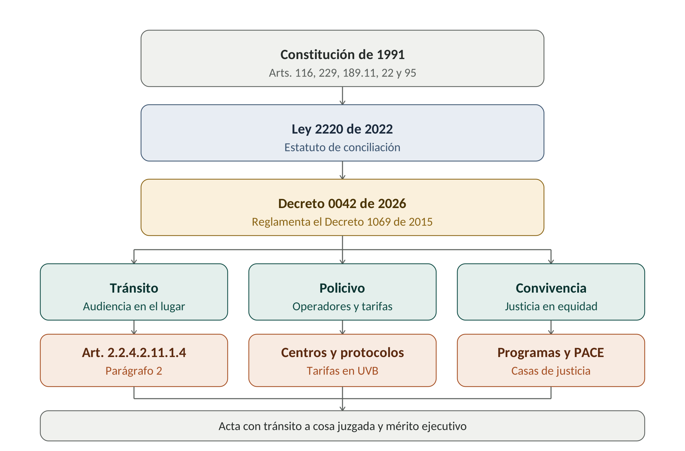
Síntesis del mapa conceptual
LA CADENA EN UNA FRASE
La Constitución habilita, la Ley 2220 de 2022 ordena y el Decreto 0042 de 2026 pone en funcionamiento. En tránsito el reglamento permite la audiencia en el lugar de los hechos; en lo policivo regula a los operadores y sus tarifas; en convivencia construye los Programas Locales y los Puntos de Atención. Las tres rutas terminan en el mismo documento: un acta que hace tránsito a cosa juzgada y presta mérito ejecutivo.
Figura 3. Cadena normativa completa, del fundamento constitucional al reglamento de 2026

Slide 47
Casos prácticos para el aula
08
Tres casos hipotéticos con elementos, aplicación normativa, etapas, flujograma y modelo de acta
“
Los tres casos son hipotéticos y fueron construidos con fines exclusivamente docentes. Los hechos, las partes, las cuantías y los funcionarios son ficticios; la aplicación normativa, las etapas procesales y la estructura de las actas corresponden al derecho vigente.
Advertencia metodológica

Slide 48
Caso 1. Tránsito: colisión con daños exclusivamente materiales
Planteamiento
El 14 de marzo de 2026, a las 7:40 de la mañana, en la carrera 31 con calle 19A de Pasto, barrio Las Cuadras, el vehículo de placas XYZ-123, conducido por su propietario Luis Alberto Mendoza Pardo, es alcanzado por detrás por la camioneta de placas ABC-456, de propiedad de Distribuidora La Nueva S.A.S. y conducida por su empleado Carlos Eduardo Rojas Pinzón.
De la colisión resultan únicamente daños materiales en el bómper trasero, el exploradador derecho y la luz de freno del primer vehículo. No hay personas lesionadas ni fallecidas, ni daños a inmuebles o animales.
Ambos conductores se encuentran en condiciones normales; ninguno alega estado de embriaguez. El vehículo alcanzado cuenta con póliza de seguro voluntario con deducible; la camioneta solo tiene el SOAT.
Los conductores toman fotografías de la posición final de los vehículos, de las placas, de los daños y del entorno, con marca de fecha y hora, y suscriben un croquis conjunto. Retiran de inmediato los vehículos de la calzada.
La cotización del taller autorizado asciende a 4.350.000 pesos.
Solo daños materiales, sin lesionados: el supuesto exacto del artículo 143 del Código Nacional de Tránsito

Slide 49
Caso 1. Elementos del caso
Lo que el estudiante debe identificar antes de aplicar la norma
Elemento | Concreción en el caso
Partes | Convocante: Luis Alberto Mendoza Pardo, propietario y conductor del vehículo afectado. Convocada: Distribuidora La Nueva S.A.S., en calidad de propietaria del vehículo y empleadora del conductor, representada legalmente.
Objeto conciliable | Responsabilidad civil extracontractual por daños materiales: daño emergente (reparación del vehículo) y lucro cesante (cinco días de inmovilización).
Objeto no conciliable | La eventual multa por infracción de tránsito, la responsabilidad disciplinaria del conductor y cualquier sanción administrativa.
Operador | Centro de conciliación debidamente autorizado por el Ministerio de Justicia y del Derecho. En el caso: Centro de Conciliación de la Cámara de Comercio de la ciudad, conciliadora designada por reparto.
Naturaleza | Conciliación extrajudicial en derecho, que opera como requisito de procedibilidad del proceso declarativo de responsabilidad civil.
Cuantía | 4.350.000 pesos pretendidos, estimados razonadamente con la cotización del taller y la certificación de ingresos.

Slide 50
Caso 1. Aplicación normativa
De la habilitación constitucional a la regla sustancial
Norma | Regla aplicada
Constitución, artículo 116, inciso final | Habilita a la conciliadora, particular, para administrar justicia de forma transitoria.
Ley 769 de 2002, artículo 143 (subrogado por el artículo 16 de la Ley 2251 de 2022) | Los interesados recaudan las pruebas con herramientas técnicas y tecnológicas; ese material reemplaza el informe de accidente. Retiro inmediato de los vehículos y remisión a los centros de conciliación autorizados. Si fracasa, queda abierta la vía judicial sin necesidad de informe ni de presencia de la autoridad de tránsito.
Ley 2220 de 2022, artículos 3, 4 y 7 | Definición y fines; principios de autocomposición, celeridad, informalidad y confidencialidad; carácter conciliable del asunto por ser transigible y desistible.
Ley 2220 de 2022, artículos 52, 64, 65 y 67 | Requisitos de la solicitud; contenido del acta; eventos y contenido de las constancias; requisito de procedibilidad para acudir al proceso declarativo.
Decreto 0042 de 2026, artículos 2.2.4.2.11.1.4 (par. 2), 2.2.4.2.11.1.5 y 2.2.4.2.6.1.1 | Excepción que permite celebrar la audiencia en el lugar de los hechos conforme al protocolo del centro; estimación razonada de la cuantía y aporte de pruebas con la solicitud; tarifa máxima según el rango de cuantía en UVB.
Código Civil, artículos 2341 y 2356 | Fuente sustancial de la obligación de indemnizar y presunción derivada de la actividad peligrosa.

Slide 51
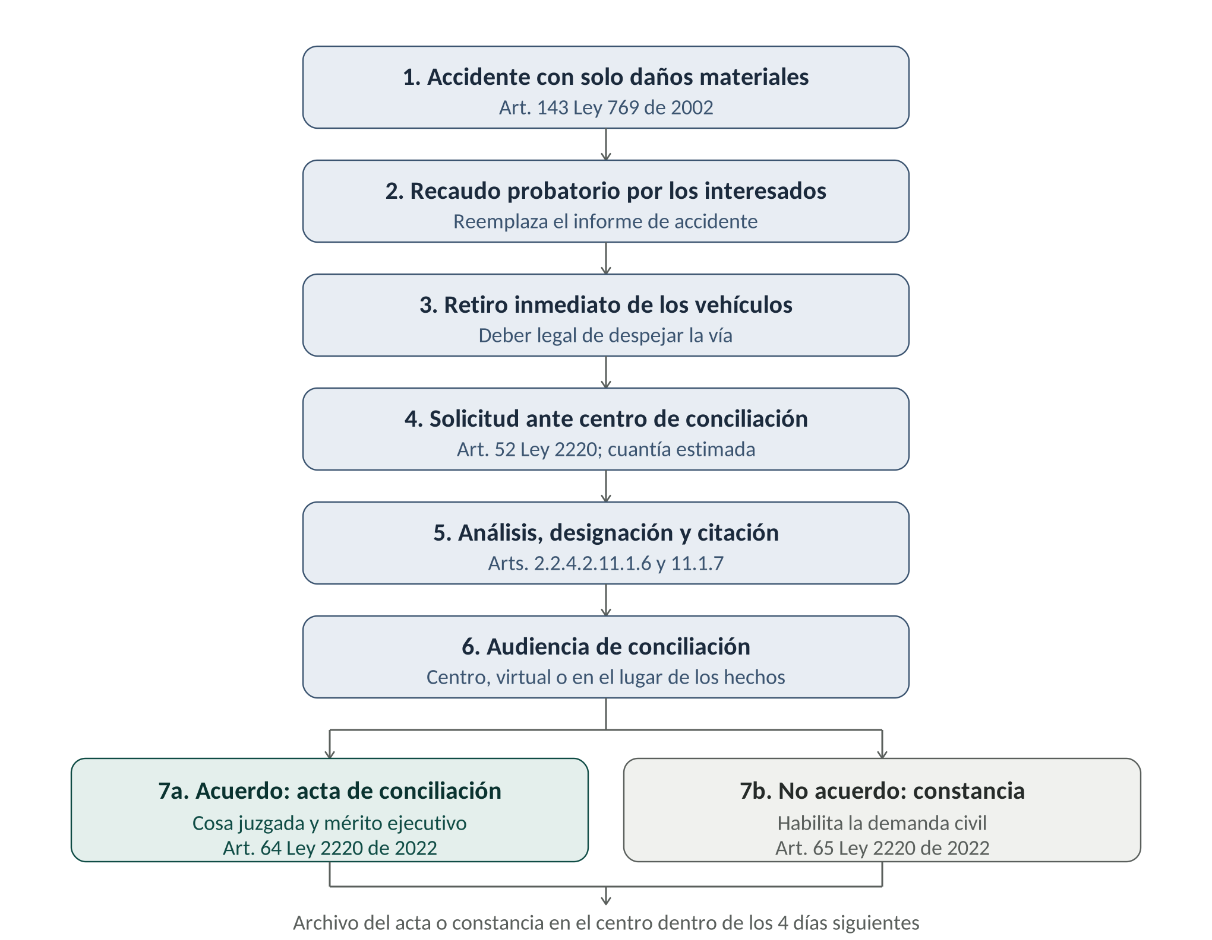
Caso 1. Etapas del trámite
Del lugar del accidente al archivo del acta
Atención en el lugar. Recaudo probatorio por los propios interesados y retiro inmediato de los vehículos. No se solicita informe de accidente de tránsito.
Presentación de la solicitud. El convocante radica la solicitud por escrito y en forma electrónica, con identificación de las partes, hechos, pretensiones, cuantía estimada y pruebas.
Análisis y designación. El centro verifica la competencia y el carácter conciliable del asunto, designa conciliadora y fija fecha.
Citación. Se cita a la parte convocada por medio electrónico, con copia de la solicitud y de los anexos.
Audiencia. Instalación, verificación de la comparecencia y de la capacidad de disposición, exposición de las partes, propuesta de fórmulas por la conciliadora y negociación.
Terminación. Se levanta acta de acuerdo total, se entregan copias y se archiva en el centro dentro de los cuatro días siguientes.

Slide 52
Caso 1. Resultado y estructura del acta
Acuerdo total · Acta de conciliación extrajudicial en derecho
Resultado
CONTENIDO DEL ACTA — ARTÍCULO 64 DE LA LEY 2220 DE 2022
1
Lugar, fecha y hora de la audiencia de conciliación
La sociedad convocada reconoce la responsabilidad de su dependiente y se obliga a pagar 3.900.000 pesos en dos contados, suma que comprende la reparación y el lucro cesante y que las partes aceptan como indemnización integral.
2
Nombre e identificación del conciliador
3
Identificación de las personas citadas, con señalamiento expreso de quienes asistieron
4
Relación sucinta de los hechos motivo de la conciliación
5
Relación sucinta de las pretensiones motivo de la conciliación
Efecto
El acuerdo logrado por las partes, con indicación de la cuantía cuando corresponda
6
El acta presta mérito ejecutivo: el incumplimiento de cualquiera de los contados habilita el proceso ejecutivo sin necesidad de declaración previa de responsabilidad, y hace exigible la totalidad del saldo insoluto.
7
Constancia de si el acuerdo es parcial, con los puntos resueltos y no resueltos
8
Aceptación expresa del acuerdo por las partes, por cualquier mecanismo
9
Firma del conciliador

Slide 53
Caso 1. Cláusulas operativas del acta
PRIMERO. La convocada, Distribuidora La Nueva S.A.S., pagará al convocante la suma de TRES MILLONES NOVECIENTOS MIL PESOS ($3.900.000) moneda corriente.
SEGUNDO. Dicha suma se cancelará así: un primer contado de 1.950.000 pesos el 10 de abril de 2026 y un segundo contado de 1.950.000 pesos el 10 de mayo de 2026, mediante consignación en la cuenta de ahorros del convocante.
TERCERO. El pago comprende la totalidad de los perjuicios materiales e inmateriales derivados del accidente, por lo que el convocante declara a paz y salvo a la convocada una vez cumplido el último contado.
CUARTO. El incumplimiento de cualquiera de los contados hará exigible la totalidad del saldo insoluto.
CONSTANCIA FINAL. La conciliadora deja constancia de que el asunto es conciliable, transigible y desistible; de que las partes tienen capacidad de disposición; y de que el acuerdo no vulnera derechos ciertos e indiscutibles ni el orden jurídico. En consecuencia, lo aprueba. La presente acta presta mérito ejecutivo y hace tránsito a cosa juzgada, conforme a los artículos 63 y 64 de la Ley 2220 de 2022.
Nota didáctica. Conviene discutir por qué el acta no se pronuncia sobre la multa de tránsito ni sobre la responsabilidad del conductor frente a su empleadora: ambos asuntos escapan al poder de disposición de las partes. También vale contrastar la hipótesis de que hubiese resultado un lesionado, caso en el cual el supuesto migra al delito querellable de lesiones personales culposas y a la conciliación preprocesal de los artículos 74 y 522 de la Ley 906 de 2004.

Slide 54
Caso 2. Policivo: perturbación a la posesión entre vecinos
Planteamiento
Rosa Elvira Páez Montoya es poseedora de un inmueble de vivienda en el barrio Las Cuadras del municipio de Pasto.
Su vecino colindante, Jaime Antonio Cárdenas Ruiz, levantó sin autorización un muro de ladrillo sobre la franja de servidumbre de paso que comunica el patio de la querellante con la vía pública, y dirigió hacia ese patio la caída de las aguas lluvias de su cubierta.
Como consecuencia, la querellante no puede acceder por esa vía y el muro medianero presenta humedad y desprendimiento del revoque.
El 5 de febrero de 2026 presenta querella ante la Inspección de Policía competente, con registro fotográfico y declaración de dos vecinos.
El querellado sostiene que el muro se levantó sobre su propio predio y que la humedad obedece a la antigüedad de la construcción.
Comportamiento del artículo 77 de la Ley 1801 de 2016, dentro del Título VII del Libro Segundo

Slide 55
Caso 2. Elementos del caso
La distinción decisiva entre lo disponible y lo indisponible
Elemento | Concreción en el caso
Partes | Querellante: Rosa Elvira Páez Montoya, poseedora. Querellado: Jaime Antonio Cárdenas Ruiz, propietario colindante.
Comportamiento contrario a la convivencia | Perturbar o interrumpir la posesión o mera tenencia de un bien inmueble e impedir el acceso al titular del derecho, y afectar el inmueble por deterioro, conforme al artículo 77 de la Ley 1801 de 2016.
Objeto conciliable | La reparación del daño particular: demolición del tramo que obstruye el paso, construcción del desagüe y reparación del muro medianero.
Objeto no conciliable | La medida correctiva aplicable al comportamiento, que corresponde exclusivamente a la autoridad de policía y no está sujeta a la disposición de las partes. No serán objeto de conciliación o mediación los comportamientos que infringen o resultan contrarios a las normas urbanísticas, ambientales, sanitarias, del uso del espacio público, del ejercicio de la actividad económica, de la libertad de circulación, de las interacciones entre las personas y las autoridades, los que afectan la integridad de niños, niñas y adolescentes, del ejercicio de la prostitución y del derecho de reunión (artículo 232 de la Ley 1801 de 2016; ejemplo: artículo 135 ibidem).
Autoridad | Inspección de Policía Urbana del municipio, competente conforme al artículo 206 de la Ley 1801 de 2016, dentro del proceso verbal abreviado.
Naturaleza | Conciliación en materia de convivencia, surtida en el curso del procedimiento único de policía por invitación obligatoria del inspector.

Slide 56
Caso 2. Aplicación normativa
Del fin constitucional de la Policía al trámite de la audiencia
Norma | Regla aplicada
Constitución, artículos 2 y 218 | Convivencia pacífica como fin esencial del Estado y fin primordial de la Policía Nacional.
Ley 1801 de 2016, artículo 77 | Tipificación de los comportamientos contrarios a la posesión y a la mera tenencia; medidas correctivas de restitución, reparación de daños y multa.
Ley 1801 de 2016, artículos 79 y 206 | Legitimación del poseedor para ejercer la acción de protección mediante querella ante el inspector de policía; atribuciones del inspector para conocer del asunto.
Ley 1801 de 2016, artículo 223 | Trámite del proceso verbal abreviado: iniciación, citación a audiencia pública dentro de los cinco días, etapa probatoria y recursos de reposición y apelación en la misma audiencia.
Ley 1801 de 2016, artículo 232, modificado por el artículo 74 de la Ley 2220 de 2022 | Conciliación en materia de convivencia: en los procedimientos del Título VII del Libro Segundo es obligatoria la invitación a conciliar. Si de los acuerdos se generan obligaciones de competencia de otras jurisdicciones, podrán exigirse ante ellas.
Ley 2220 de 2022, artículos 4, 7 y 64; Sentencia C-015 de 2024 | Principios, carácter conciliable del asunto y contenido del acta. La Corte precisa que la mediación policial no es requisito de procedibilidad y la distingue de la conciliación.

Slide 57
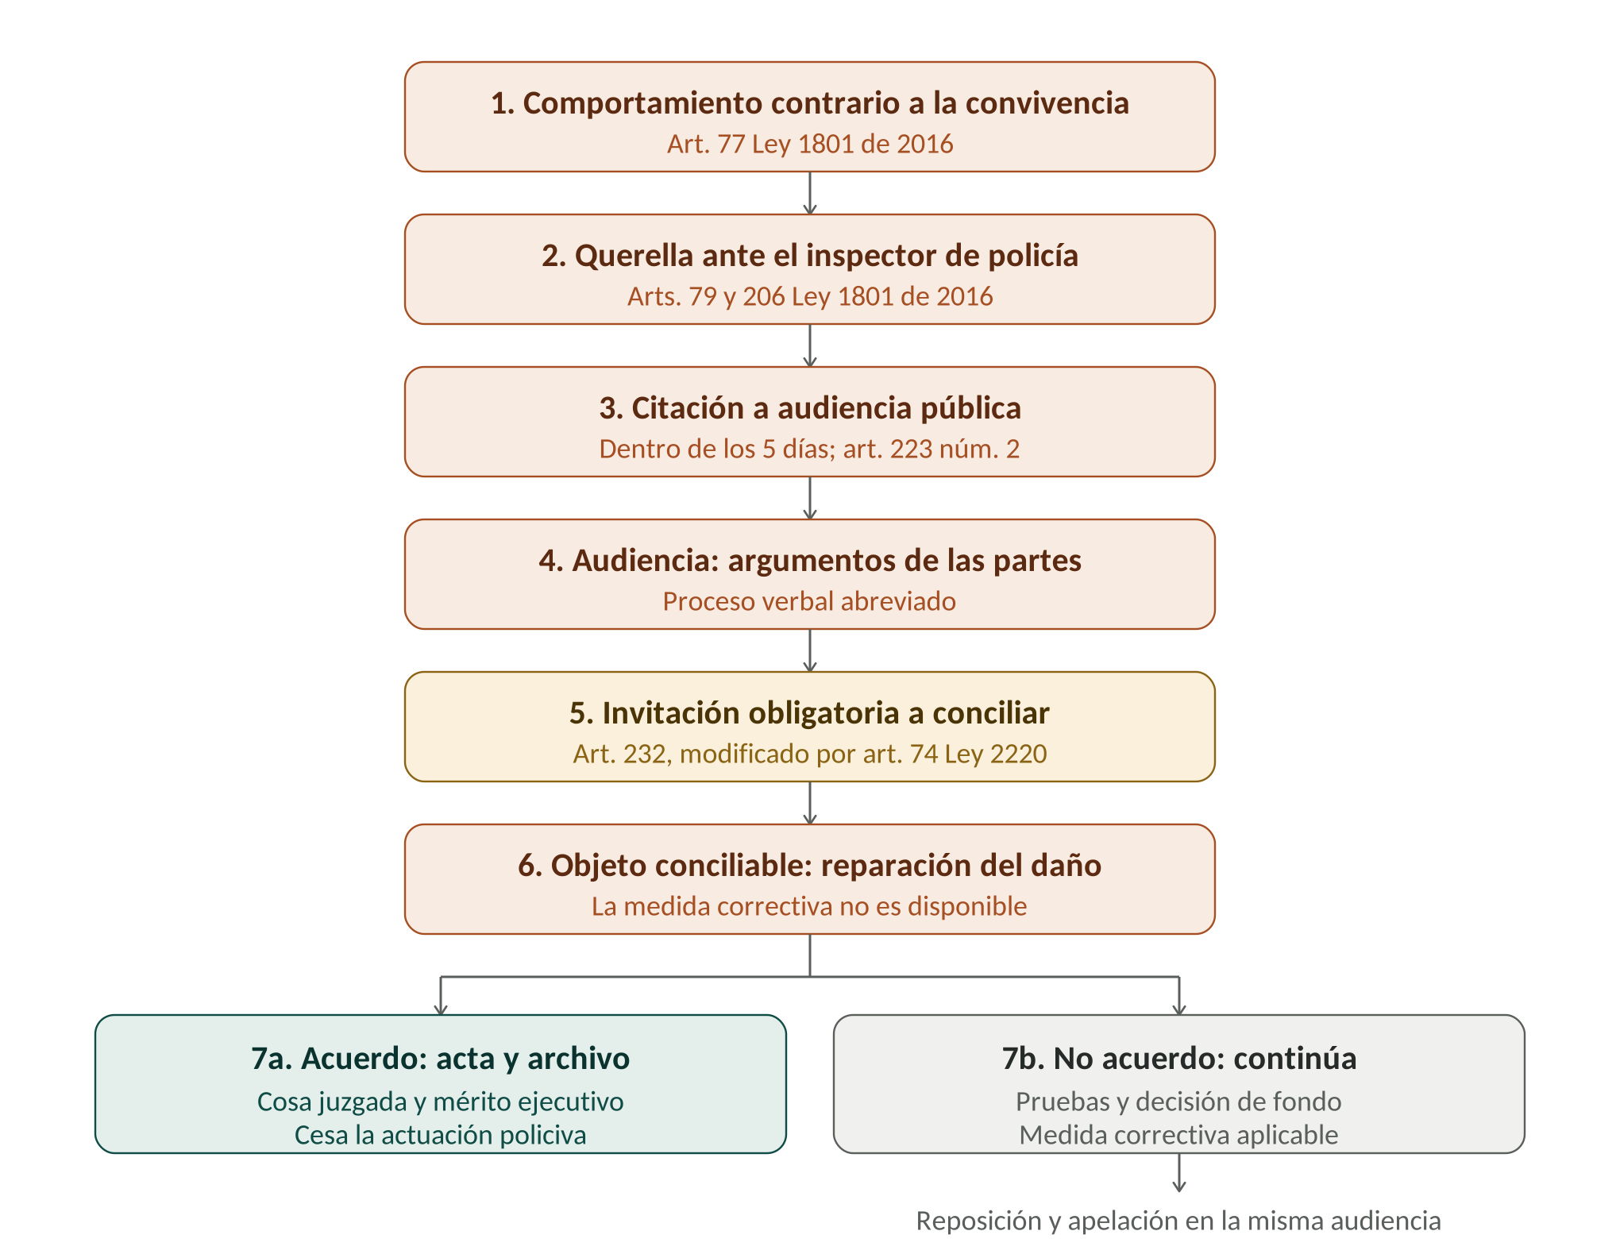
Caso 2. Etapas del trámite
La conciliación dentro del proceso verbal abreviado
Querella. La poseedora la presenta con la descripción del comportamiento, el registro fotográfico y la declaración de dos vecinos.
Citación. Dentro de los cinco días siguientes el inspector cita a audiencia pública por medio idóneo.
Audiencia pública. Instalación, identificación de las partes y exposición de los argumentos de cada una.
Invitación obligatoria a conciliar. El inspector explica el objeto, el alcance y los efectos de la conciliación, y precisa que el acuerdo puede recaer sobre la reparación del daño, no sobre la medida correctiva.
Negociación y acuerdo. Las partes convienen las obras, los plazos y los costos; el inspector verifica que el acuerdo no vulnere derechos irrenunciables ni normas urbanísticas.
Acta y efectos. Se levanta el acta, se verifica el cese del comportamiento contrario a la convivencia y se dispone lo pertinente sobre la actuación.

Slide 58
Caso 2. Resultado y cláusulas del acta
Acuerdo total sobre la reparación del daño particular, dentro de la audiencia pública
PRIMERO. El querellado demolerá, a su costa, el tramo de muro de 3,20 metros lineales que obstruye el paso, dejando libre la franja de servidumbre.
SEGUNDO. Construirá un canal de recolección de aguas lluvias en su cubierta, con descarga a la red pública de alcantarillado, conforme a la norma técnica aplicable.
TERCERO. Reparará el revoque y aplicará impermeabilizante en la cara afectada del muro medianero.
CUARTO. Las obras se ejecutarán dentro de los cuarenta y cinco días calendario siguientes, y la querellante permitirá el acceso necesario para realizarlas.
QUINTO Y SEXTO. La querellante desiste de la pretensión indemnizatoria, y ambas partes se comprometen a abstenerse de ejecutar obras que afecten la servidumbre o el muro medianero.
Nota didáctica. El punto de mayor valor pedagógico es la separación entre lo disponible y lo indisponible. El estudiante debe advertir que la conciliación no extingue la potestad correctiva del Estado: lo que las partes transan es la reparación del daño particular. Conviene además contrastar esta figura con la mediación policial del artículo 154, cuya acta, tras la Ley 2220 de 2022, no hace tránsito a cosa juzgada ni presta mérito ejecutivo, según lo precisó la Sentencia C-015 de 2024.

Slide 59
Caso 3. Conciliación en equidad en un Punto de Atención — PACE
Planteamiento
En el barrio El Aljibe, de una comuna periférica de la ciudad de Pasto, dos vecinas comparten un patio de servicio y un cerramiento construido en común.
Mercedes Ortega Burbano aportó la totalidad de los materiales de la cerca, por valor de 600.000 pesos, con el entendido de que Luz Dary Chamorro Erazo asumiría la mitad. El pago nunca se produjo.
A ello se suma que la señora Chamorro instaló en el patio un pequeño taller de carpintería que opera hasta altas horas de la noche, y que ha ocupado de manera permanente la zona de lavado común.
La relación se ha deteriorado hasta el punto de que ambas familias han dejado de hablarse y se han presentado discusiones en la vía pública.
La señora Ortega acude al Punto de Atención de la Conciliación en Equidad que opera en el salón comunal de la junta de acción comunal, coordinado por el Programa Local de Justicia en Equidad del municipio.
Trámite enteramente gratuito, en el salón comunal del barrio

Slide 60
Caso 3. Elementos del caso
Un conflicto de vecindad resuelto con criterios de la propia comunidad
Elemento | Concreción en el caso
Partes | Solicitante: Mercedes Ortega Burbano. Convocada: Luz Dary Chamorro Erazo. Ambas vecinas y residentes del mismo sector.
Objeto conciliable | Una obligación dineraria de libre disposición (300.000 pesos como mitad del valor de los materiales) y reglas de uso del patio común y de horarios del taller.
Objeto no conciliable | Cualquier asunto asignado por ley exclusivamente a otros operadores o a funcionarios públicos habilitados, y los derechos ciertos e indiscutibles.
Operador | Conciliador en equidad vinculado al Punto de Atención de la Conciliación en Equidad (PACE), coordinado por el Programa Local de Justicia en Equidad.
Naturaleza | Conciliación extrajudicial en equidad, gratuita, que resuelve conforme a los criterios de justicia propios de la comunidad y sin exigir argumentación jurídica formal.
Costo | Ninguno. La gratuidad cubre tanto el servicio del conciliador como las asesorías o acompañamientos de terceros.

Slide 61
Caso 3. Aplicación normativa
El andamiaje de la justicia en equidad en el territorio
Norma | Regla aplicada
Constitución, artículos 1, 22 y 116 | Estado social de derecho y pluralismo; la paz como derecho y deber; habilitación del particular como conciliador.
Ley 2220 de 2022, artículos 5 y 7 | Clase de conciliación extrajudicial en equidad y carácter conciliable del asunto.
Ley 2220 de 2022, artículos 9, 78 a 85 y 139 a 141 | Gratuidad; régimen de la conciliación en equidad, Programas Locales y Programa Nacional de Justicia en Equidad; cobertura gradual.
Decreto 0042 de 2026, artículos 2.2.4.2.13.1.2 y 2.2.4.2.13.1.3 | Competencia material del conciliador en equidad y deber de informar el propósito, el alcance y los principios de la figura; parámetros de equidad, justo comunitario, complementariedad, primacía de derechos fundamentales, gratuidad y voluntariedad.
Decreto 0042 de 2026, artículos 2.2.4.2.13.1.5 y 2.2.4.2.13.3.3 | Prohibición de cobro de honorarios o emolumentos y seguimiento a cargo del Programa Local; operación de los Puntos de Atención y reporte de gestión.
Ley 2220 de 2022, artículo 64 | Contenido del acta y sus efectos de cosa juzgada y mérito ejecutivo.

Slide 62
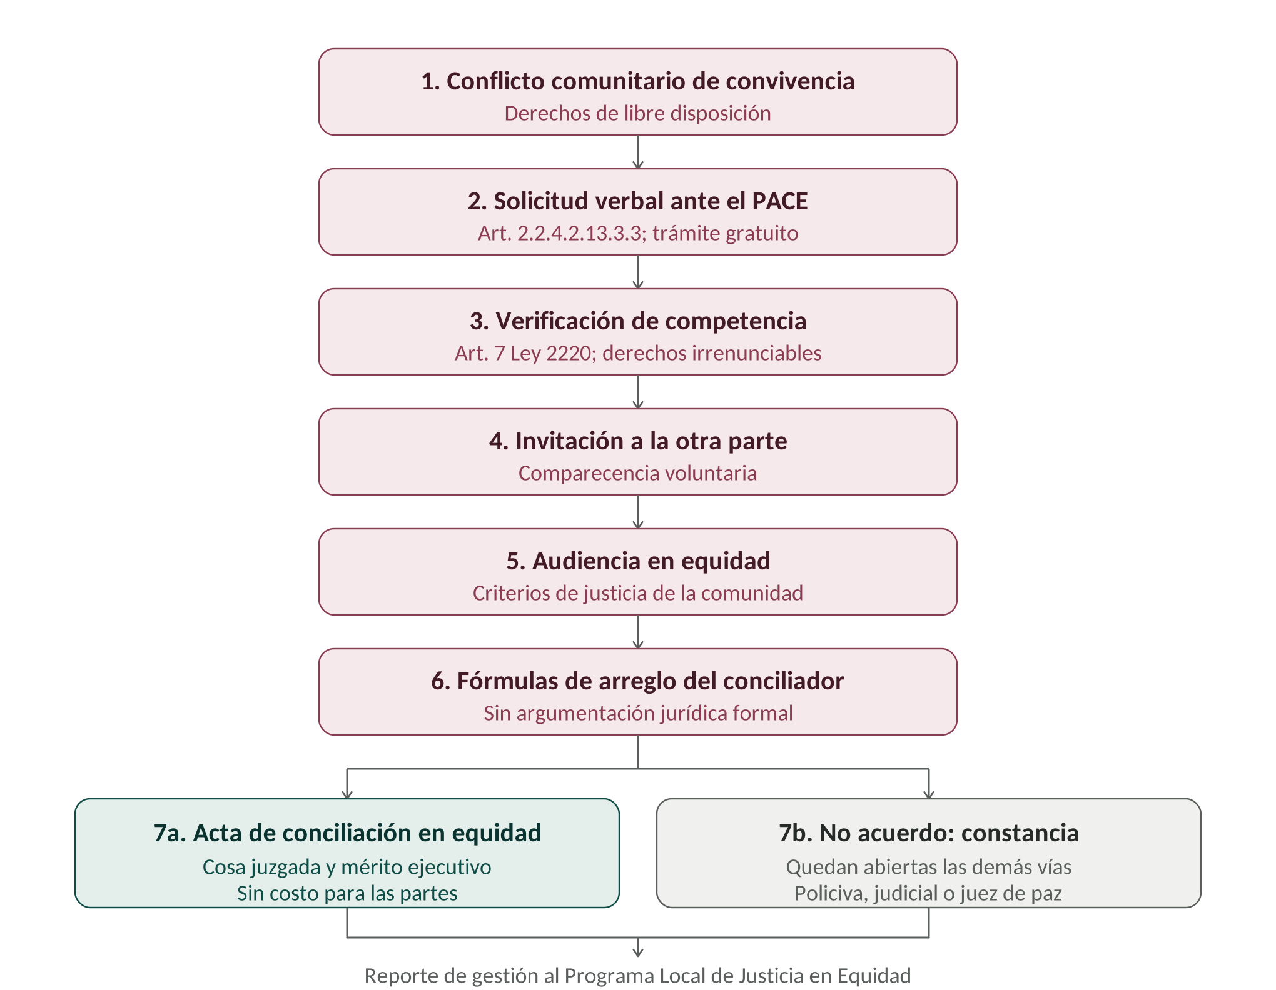
Caso 3. Etapas del trámite
Sin formalidades, sin apoderado y sin costo
Solicitud. La interesada acude verbalmente al Punto de Atención; el conciliador registra la solicitud sin exigir formalidades ni apoderado.
Verificación. El conciliador comprueba que el asunto es de libre disposición y que no está asignado por ley a otro operador.
Información previa. Antes de iniciar, informa a ambas partes el propósito, el alcance y los principios de la conciliación en equidad, y recoge su aceptación expresa.
Invitación. Se invita a la otra vecina, cuya comparecencia es voluntaria.
Audiencia. Exposición de cada parte, identificación de los intereses comunes y propuesta de fórmulas con base en los criterios de justicia de la comunidad.
Acta y seguimiento. Se levanta el acta, se entregan copias sin costo y el Punto de Atención reporta su gestión al Programa Local de Justicia en Equidad.

Slide 63
Caso 3. Resultado y cláusulas del acta
Acuerdo total, sin costo alguno para las partes
PRIMERO Y SEGUNDO. La convocada reconoce adeudar TRESCIENTOS MIL PESOS ($300.000) por la mitad del valor de los materiales del cerramiento común, pagaderos en tres cuotas mensuales iguales de 100.000 pesos los días 7 de junio, 7 de julio y 7 de agosto de 2026.
TERCERO. El taller de carpintería funcionará de lunes a sábado entre las 8:00 a. m. y las 5:00 p. m., y no operará los domingos ni los días festivos.
CUARTO Y QUINTO. La zona de lavado se usará por turnos —la solicitante los lunes, miércoles y viernes; la convocada los martes, jueves y sábados; los domingos de común acuerdo— y ninguna ocupará de manera permanente la zona común con materiales, herramientas o enseres.
SEXTO. Ante cualquier desacuerdo futuro relacionado con el patio, el cerramiento o el taller, las partes acudirán primero a este Punto de Atención antes de iniciar cualquier otra actuación.
Nota didáctica. El acuerdo en equidad produce exactamente los mismos efectos jurídicos que el celebrado en derecho, pese a que el conciliador no es abogado, no cobra honorarios y no argumenta jurídicamente. Es también la oportunidad para discutir el límite de la figura: habría tenido que expedir constancia de asunto no conciliable si el conflicto hubiese involucrado violencia intrafamiliar, alimentos de un menor o cualquier materia atribuida por ley a otro operador.

Slide 64
Cuadro comparativo de los tres casos
Nueve criterios que ordenan todo el módulo
Criterio | Tránsito | Policivo | Convivencia en equidad
Operador | Conciliador en derecho de un centro autorizado | Inspector de policía en audiencia pública | Conciliador en equidad del PACE
Norma de cabecera | Art. 143 Ley 769 de 2002 | Arts. 77, 223 y 232 Ley 1801 de 2016 | Arts. 78 a 85 Ley 2220 de 2022
Oportunidad | Antes del proceso, como requisito de procedibilidad | Dentro del proceso verbal abreviado | En cualquier momento, antes de otra instancia
Costo | Tarifa en UVB según la cuantía | Sin costo | Gratuito por mandato legal
Criterio de decisión | Derecho | Derecho | Equidad y justicia comunitaria
Lugar de la audiencia | Centro, virtual o lugar de los hechos | Despacho del inspector | Salón comunal u otro sitio aprobado
Objeto típico | Responsabilidad civil extracontractual | Reparación del daño particular | Obligaciones y reglas de convivencia
Límite común | Multa de tránsito | Medida correctiva | Derechos ciertos e irrenunciables
Efecto del acta | Cosa juzgada y mérito ejecutivo | Cosa juzgada y mérito ejecutivo | Cosa juzgada y mérito ejecutivo

Slide 65
Preguntas para el debate en clase
Seis entradas para la discusión
1
Lo indisponible. ¿Por qué la multa de tránsito y la medida correctiva de policía quedan fuera del acuerdo, si en ambos casos existe una autoridad presente que podría aprobarlo?
2
Cambio de supuesto. En el caso 1, ¿qué cambia si uno de los conductores resulta lesionado? Identifique la norma aplicable y el operador competente.
3
Normas urbanísticas. En el caso 2, ¿podría el inspector haber conciliado sobre la demolición de un muro levantado en contravención de las normas urbanísticas? Fundamente la respuesta.
4
Equivalencia de efectos. ¿Qué justifica que el acta de un conciliador en equidad, que no es abogado, produzca los mismos efectos que la de un conciliador en derecho?
5
Conciliación y mediación. Compare el acta de conciliación con el acta de mediación policial a la luz de la Sentencia C-015 de 2024.
6
Ejecución del acuerdo. ¿Cómo se ejecuta un acuerdo incumplido en cada uno de los tres casos y ante qué autoridad?
Cada pregunta puede trabajarse en grupos y confrontarse con el modelo de acta del caso correspondiente

Slide 66
Para cerrar
La conciliación en estas tres materias no es un trámite previo ni un sustituto menor del proceso: es la forma en que el Estado social de derecho cumple, en el nivel más cercano al ciudadano, su promesa de acceso efectivo a la justicia.
La Constitución de 1991 habilita al particular como administrador transitorio de justicia; la Ley 2220 de 2022 unifica y ordena la figura; el Decreto 0042 de 2026 la pone en funcionamiento con centros, protocolos, tarifas, virtualidad, Programas Locales y Puntos de Atención.
En tránsito, el conflicto vuelve a las partes cuando el daño es solo patrimonial. En lo policivo, la convivencia se protege corrigiendo el comportamiento y reparando el daño. En convivencia ciudadana, la comunidad decide con sus propios criterios de justicia. Las tres rutas terminan en el mismo documento.
Fuentes principales: Constitución Política de 1991 · Ley 270 de 1996 · Ley 769 de 2002 · Ley 906 de 2004 · Ley 1801 de 2016 · Ley 2220 de 2022 · Ley 2251 de 2022 · Decreto 1069 de 2015 · Decreto 0042 de 2026 · Corte Constitucional, Sentencias C-160 de 1999, C-893 de 2001, C-1195 de 2001, C-015 de 2024 y C-031 de 2024

